Slide 1
сервис цифрового распространения компьютерных игр
Гарин Ярослав ПИН-122

Slide 2
введение в тему
ОБЩЕЕ ПРЕДСТАВЛЕНИЕ О СЕРВИСАХ
цифровая платформа для распространения компьютерных игр - это сервис, который предоставляет пользователям удобный способ покупать, загружать, устанавливать и управлять играми и приложениями на своих компьютерах.
ИЗВЕСТНЫЕ ПЛАТФОРМЫ
сервисы, такие как Steam и Epic Games Store, Ubisoft Connect, предоставляют большой ассортимент игр, а также социальные функции для пользователей.
1/9

Slide 3
постановка задачи
задачи работы
исходные данные
отображение отзывов об игре.
список игр из библиотеки пользователя.
топ продаж игр текущего года.
редактирование и добавление информации об играх.
управление данными пользователей и регистрация новых.
хранение изображений в БД.
реализация хранимых процедур и триггеров.
наличие минимум 50 записей в БД.
2/9

Slide 4



архитектура приложения
серверная часть
клиентская часть
база данных
3/9

Slide 5
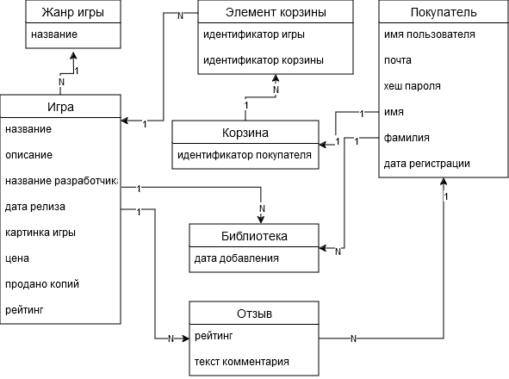
бд: логическое моделирование
4/9

Slide 6
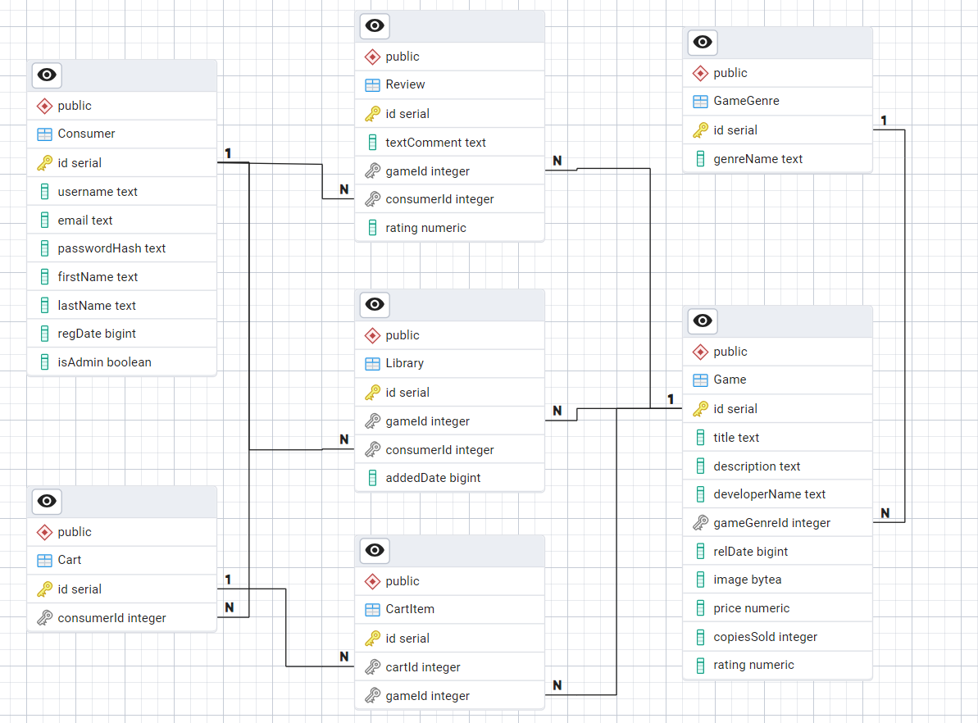
бд: физическое моделирование
5/9

Slide 7

серверная часть
для взаимодействия с бд используется typeOrm
пример Entity:
@Entity({ name: 'Review' }) export class Review {
@PrimaryGeneratedColumn() id: number;
@Column('numeric') rating: number;
@Column('text') textComment: string;
@Column('integer') gameId: number;
@Column('integer') consumerId: number;
@ManyToOne(() => Consumer, (consumer) => consumer.reviews)
@JoinColumn({ name: 'consumerId' })
consumer: Consumer;
@ManyToOne(() => Game, (game) => game.reviews)
@JoinColumn({ name: 'gameId' })
game: Game;
}
6/9

Slide 8
серверная часть
межпроцессное взаимодействие в Electron - это механизм, позволяющий обмениваться сообщениями между главным процессом и рендер-процессами.
пример запроса к бд:
ipcMain.handle('api:getGames', async () => {
try {
const games = await ds.createQueryBuilder()
.select('Game')
.from(Game, 'Game')
.orderBy('Game.id', 'ASC')
.getMany();
return games;
} catch (error) {
console.error(error);
return false;
}
});
7/9

Slide 9
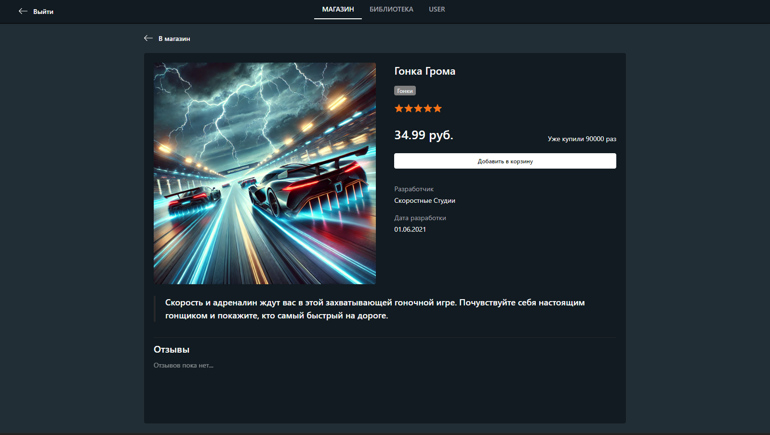
клиентская часть
для разработки интерфейсов использованы следующие библиотеки: ChakraUI, react-hook-form, react-router-dom.
8/9

Slide 10
заключение
подведение итогов
реализована функциональность отображения отзывов о конкретных играх;
создан механизм, который выводит игры из библиотеки пользователей;
разработана система отображения лидеров продаж;
предусмотрена возможность изменения данных об играх и публикации новых игр;
предусмотрена возможность обновления данных о пользователях и их регистрации;
9/9

